Slide 1


Bienvenue au Syndicat des services gouvernementaux
Présentation d’accueil pour les
nouveaux membres

Slide 2



INTRODUCTION
Qui suis-je
Pourquoi une session d’accueil
Pourquoi êtes-vous ici
Notes:
*Introduce yourself, what local you are from
* Explain why we onboard
* Explain what the presentation is about: learning more about your union.

Slide 3


À PROPOS DE NOTRE SYNDICAT
L'Alliance publique du Canada (AFPC) et le Syndicat des services gouvernementaux (SSG) sont tous deux votre syndicat ! Ils jouent simplement des rôles différents.
Négociations => négocie les conventions collectives
Représentation => applique les conventions collectives
Mobilisation => campagne politique, grève
Consultation => niveau local, régional, national
Support aux
sections locales => éducation, membership
Éducation => formation de base et avancée

Slide 4
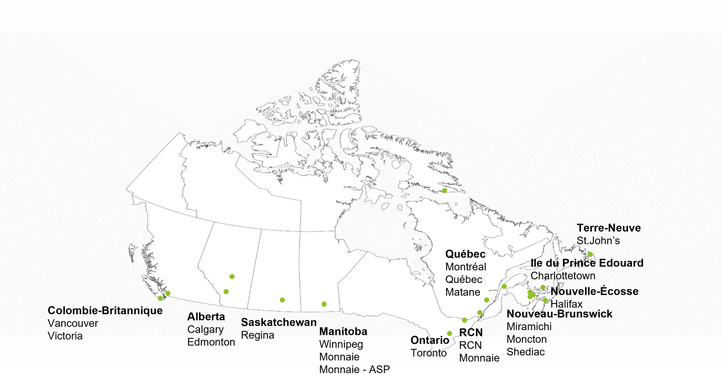
SYNDICAT DES SERVICES GOUVERNEMENTAUX (SSG)
Créé en 1999
Plus de 12 000 membres
24 sections locales au Canada
3 employeurs
Services publics et Approvisionnement Canada
Services partagés Canada
Monnaie royale canadienne

Slide 5
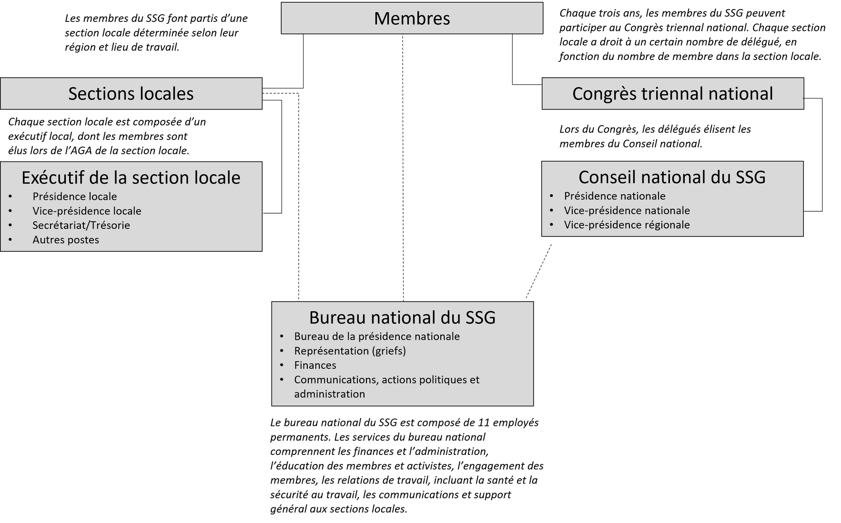
Structure du SSG
Le Conseil national du SSG est élu au congrès national triennal par les délégués des sections locales et se compose de 15 membres à la vice-présidence régionale, de 3 membres à la vice-présidence nationale (dont un avec le portefeuille de l'équité) et de la présidence nationale.
Le bureau national du SSG est situé à Ottawa et offre aux membres, aux sections locales et aux dirigeants élus des conseils et représentation sur diverses questions de relations de travail, y compris les griefs et les demandes de prestations d'invalidité, ainsi que des services financiers et des services aux membres.

Slide 6
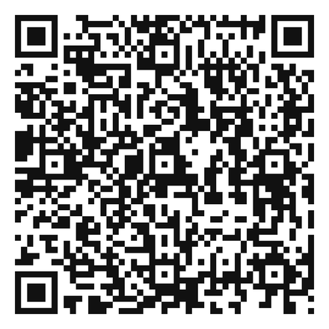
VOTRE CONVENTION COLLECTIVE
Votre convention collective est négociée entre le Conseil du Trésor et l'AFPC. En tant que membre du SSG, vous appartenez probablement à l'un des trois groupes :
  Services des programmes et de l'administration (PA)
  Services techniques (TC)
  Services de l'exploitation (SV)
Que contient une convention collective ?
  Les heures de travail
  Dispositions relatives aux congés
  Procédure de règlement des griefs
  Taux de rémunération
  et bien d'autres protections et avantages.
Notez que toutes vos conditions de travail ne sont pas mentionnées dans la convention collective.

Slide 7
Section locale 70055
Notre section locale relève du SSG qui représente les membres de l'AFPC de la région d'Ottawa/Gatineau travaillant à Services publics et approvisionnements Canada (SPAC), et couvre les branches suivantes:
Direction de l'approvisionnement de la défense et de la marine
Direction des services numériques
Direction des services juridiques
Direction générale des approvisionnements
Direction de la surveillance ministérielle
Direction des services intégrés
La section locale remplit trois fonctions importantes sur le lieu de travail. Ces fonctions sont nécessaires pour créer une présence syndicale forte et efficace sur le lieu de travail.
Elle assure la représentation sur le lieu de travail des travailleuses et travailleurs couverts par les conventions collectives de l'AFPC (y compris la représentation en cas de grief et la représentation globale des membres dans les forums syndicaux-patronaux).
Elle assure la direction politique des membres.
Il fournit une orientation au syndicat en veillant à ce que les préoccupations et les problèmes de la section locale soient soulevés.
L'équipe dirigeante de votre section locale est élue par vous lors de l'assemblée générale annuelle qui se tient fin février/début mars. Pour plus d'informations sur l'exécutif actuel, cliquez ici : https://gsu-ssg.com/fr/sections-locales/capitale-nationale/section-locale-70055-approvisionnements-ottawa-gatineau
Notes:
Aperçu local

Slide 8
Objectifs locaux, autorité et responsabilités
La section locale protège, maintient et fait progresser les intérêts des membres relevant de sa compétence.
La présente section locale souscrit sans condition aux Statuts de l'AFPC, aux Règlements du SSG et aux Règlements de la présente section locale et les accepte comme documents directeurs.
La section locale est habilitée à traiter avec les représentants de la direction dans leur localité sur les questions touchant aux intérêts des membres.
La section locale s'efforce de résoudre les problèmes que les membres peuvent rencontrer.
La section locale s'efforcera d'abord d'organiser des consultations informelles avant de déposer un grief.
Notes:
Objectifs locaux, autorité et responsabilités

Slide 9

QUAND DEMANDER DE L’AIDE
EN CAS DE DOUTE, TENDEZ LA MAIN!
  On vous refuse une chose à laquelle vous pensez avoir droit en vertu de votre convention collective, par exemple un congé.
  Vous êtes convoqué à une réunion disciplinaire.
  Vous avez l'impression d'être victime de harcèlement ou de discrimination.
Trouvez votre section locale

Slide 10
COTISATIONS
0,9593 % + 1 $ à l’AFPC
0,613 % au SSG
Tous les membres paient des cotisations - RAND & MIGS
$ ou % à la section locale
Premier échelon de la classification

Slide 11
COTISATIONS - EXEMPLES
Exemple 1 : La section locale a un taux fixe de 3,00
Supposons que vous êtes un AS-04. En 2024, le salaire au premier échelon d'un AS-04 est de 80 612 $.
80 612 $ x 1,5743 % (taux combiné de l'AFPC et du SSG) = 1 269,07 $ de cotisations pour 12 mois.
962,72 $ divisé par 12 mois :
$105.76
+ 1,00 $ pour le fonds de grève de l'AFPC
+ 3,00 $ pour le taux fixe de la sl
= 109,76 $ de cotisations par mois
Exemple 2 : La section locale a un taux de 0,235 %.
Supposons que vous êtes un AS-04. En 2024, le salaire au premier échelon d'un AS-04 est de 80 612 $.
80 612 $ x 1,8093 % (taux combiné de l'AFPC, du SSG et de la section locale) = 1 458,51 $ de cotisations pour 12 mois.
1 458,51 $ divisé par 12 mois :
$121.54
+ 1,00 $ pour le fonds de grève de l'AFPC
= 122,54 $ de cotisations par mois

Slide 12

ADHÉSION AU SYNDICAT
Lorsqu'on vous offre un poste syndiqué, vous bénéficiez automatiquement des conditions énoncées dans votre convention collective.
Vous êtes ce qu'on appelle un membre RAND.
Pourquoi signer la carte ?
  Formation syndicale
  Événements syndicaux
  Possibilité de voter (grève, élections locales)
  Indemnités de grève
  Se présenter à un poste électif
Pour devenir officiellement membre de l'AFPC et du SSG et avoir accès à tous les avantages syndicaux, vous devez signer votre carte de membre. Vous deviendrez alors un membre en règle.
N’ATTENDEZ PAS - SIGNEZ VOTRE CARTE DÈS MAINTENANT!
Peu importe votre status, vous payez des cotisations

Slide 13






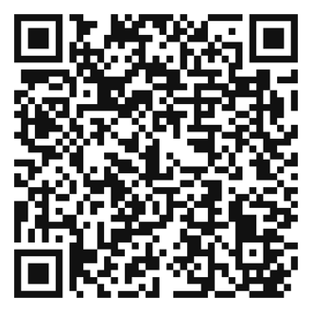
AVANTAGES POUR LES MEMBRES
and many more....
Assurance-vie collective de 10 000 $ avec Coughlin
Programme Pouvoir syndical
(rabais sur une variété de produits)
Bourses du SSG pour dépendants et membres

Slide 14
COMMENT S’IMPLIQUER
APPRENEZ-EN PLUS SUR VOTRE SYNDICAT ET SUR LES REPRÉSENTANTS DE VOTRE SECTION LOCALE
ASSITEZ À L’ASSEMBLÉE ANNUELLE GÉNÉRALE (AGA) DE VOTRE SECTION LOCALE
Aidez votre section locale
Assister à l'AGA de votre section locale est un excellent moyen d'en savoir plus sur les activités de votre section locale. C'est à cette occasion que vous voterez le budget de votre section locale et que vous vous présenterez à un poste électif.
Les sections locales sont toujours à la recherche d'aide sur le terrain, que ce soit pour partager des informations, mobiliser des membres, organiser des événements sociaux ou rencontrer de nouveaux membres.
C'est le point de départ - apprendre sur le SSG et apprendre à connaître vos représentants locaux vous aideront à mieux comprendre comment tout fonctionne !

Slide 15
CONTACT
N'hésitez pas à nous contacter !
Section locale 70055
Web page: Section locale 70055 Approvisionnements Ottawa/Gatineau :: Government Services Union
Facebook: GSU Local 70055 Section locale 70055 SSG

Slide 16


RESSOURCES
Syndicat des services gouvernementaux
Alliance de la fonction publique du Canada
Notes:
Add in any local specific ressources (eg. Facebook page)

Slide 17
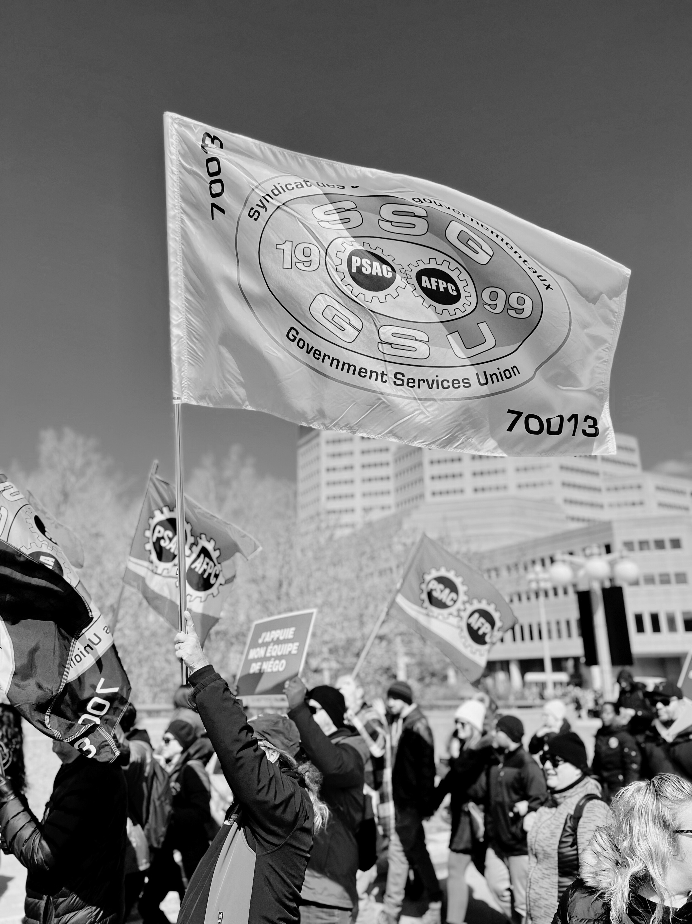
Questions
Contactez vos représentants locaux : general.inquiries.local70055@gsu-ssg.com

